Slide 1

Presentado por
Juan Alberto Mejía S.
James Allan Weisnner
Jonathan Mauricio Cuesta Sanchez

Slide 2
Agenda
Introducción
Modelo de motivación
Alcance del proyecto
Método de desarrollo
Arquitectura
Negocio
Sistemas de información y Datos
Tecnologías
Portafolio de proyectos
Prototipo
Conclusiones
Bibliografía

Slide 3
Introducción
Este proyecto se realiza con el objetivo de aplicar los conocimientos aprendidos en la materia de Arquitectura empresarial y enfrentarnos a un caso de la vida real, con el objetivo de adquirir experiencias.
En esta presentación resaltaremos los aspectos mas importantes en el desarrollo del proyecto como lo son las arquitecturas y el prototipo.
El caso base para el proyecto es una empresa que quiere ofrecer facturación electrónica en Colombia

Slide 4
Modelo de Motivación
Visión
Para el 2025 ser referente comercial en el servicio de facturación electrónica a nivel nacional, ofreciendo servicio al 30% de las empresas obligadas a facturar electrónicamente, mostrando altos estándares de calidad y prestando un servicio diferenciador, además de expandir la penetración de nuestros servicios.
Misión
Ofrecer los mejores servicios de facturación electrónica a las empresas, garantizando transparencia en las transacciones y seguridad en la información, para ello implementamos soluciones que automatizan procesos. Nuestra base parte del aprovechamiento de las tecnologías y el conocimiento.

Slide 5
Alcance del proyecto
Definir la arquitectura base para nuestra empresa
Definir los procesos necesarios para nuestro modelo de negocio
Definir los responsables de las actividades.
Definir el portafolio de proyectos que cumplan con lo planteado.

Slide 6
Método de desarrollo

Slide 7
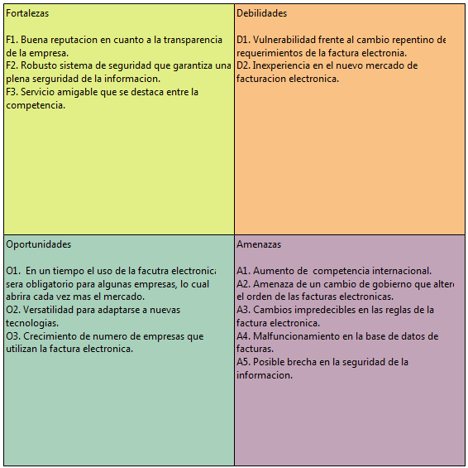
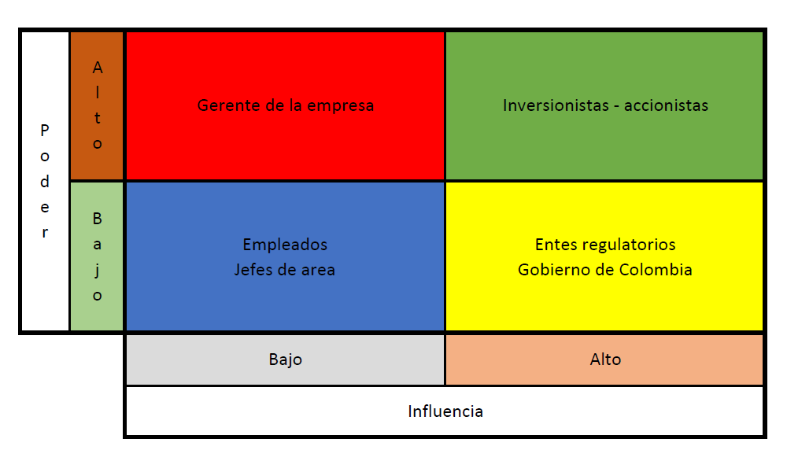
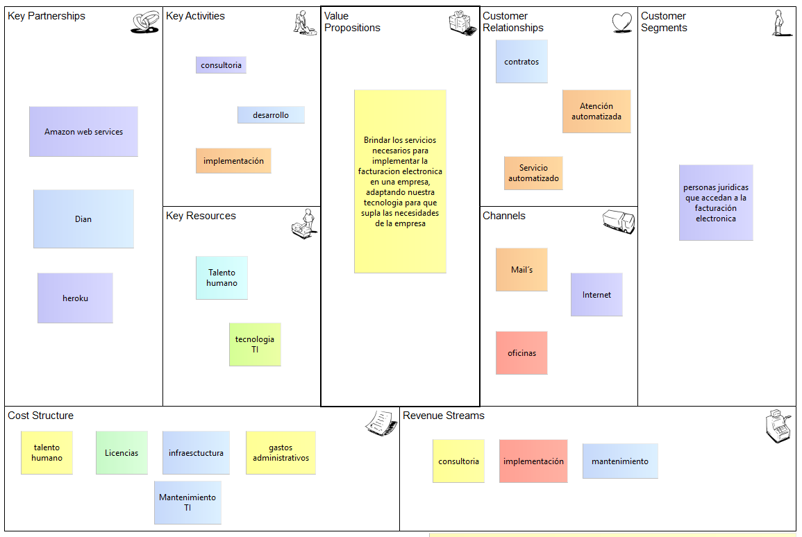
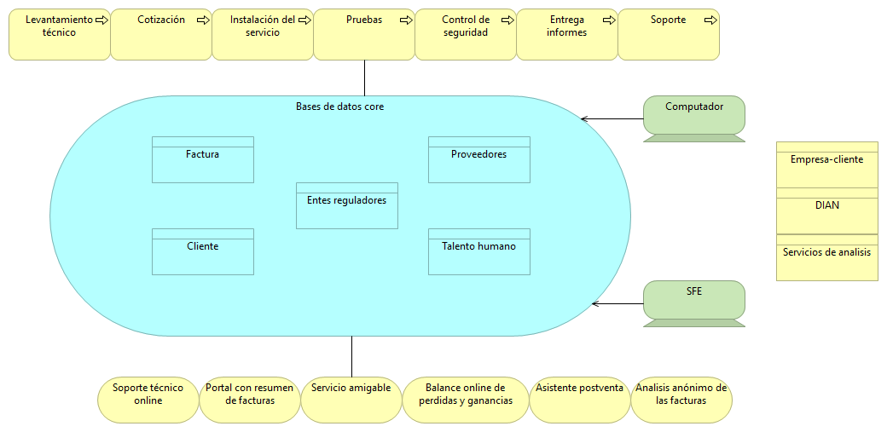
Método de desarrollo
Ciclo 1
Estructuración de un modelo operativo
Detalle del modelo de negocio.
Diagrama único de arquitectura empresarial

Slide 8
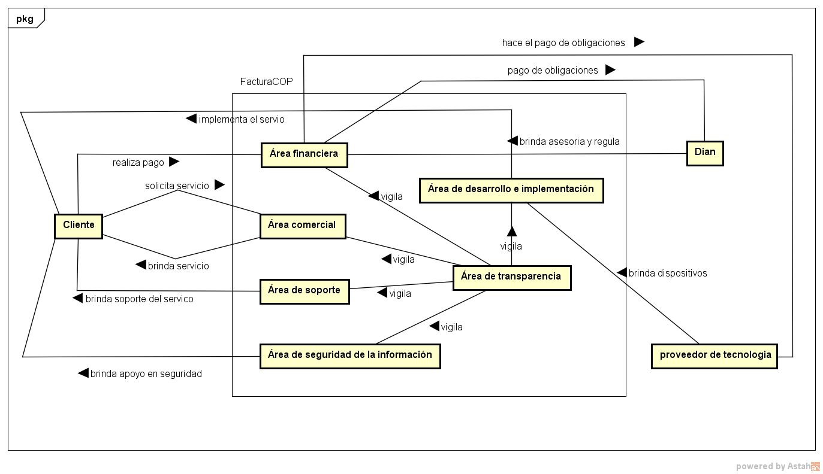
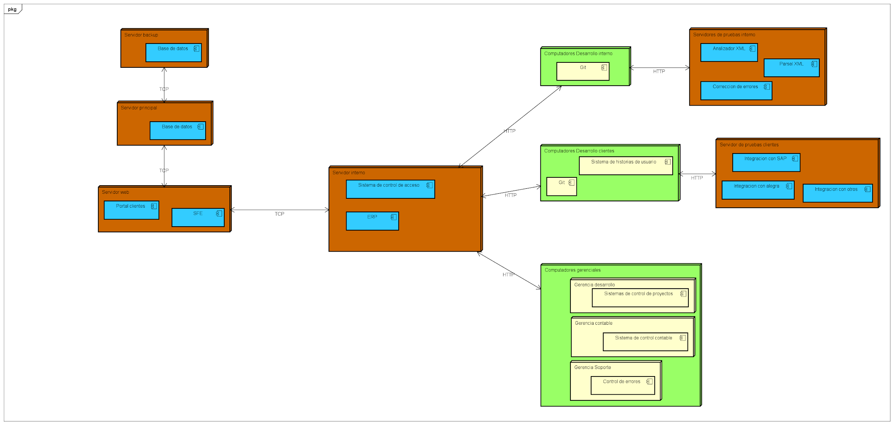
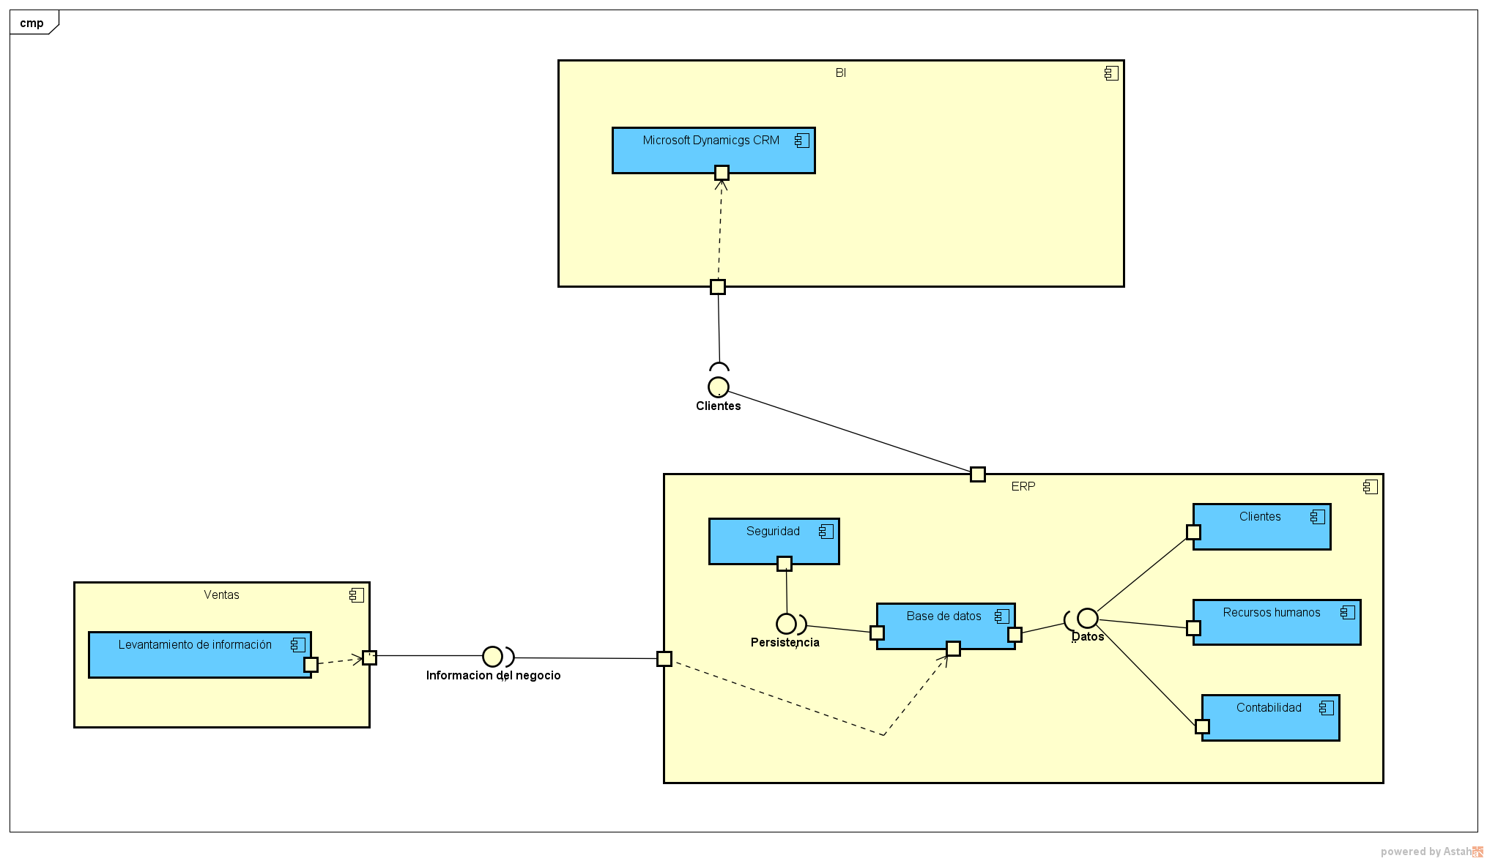
Método de desarrollo
Ciclo 2
Arquitectura de sistemas de información y datos
Arquitectura aplicaciones
Arquitectura de tecnología

Slide 9
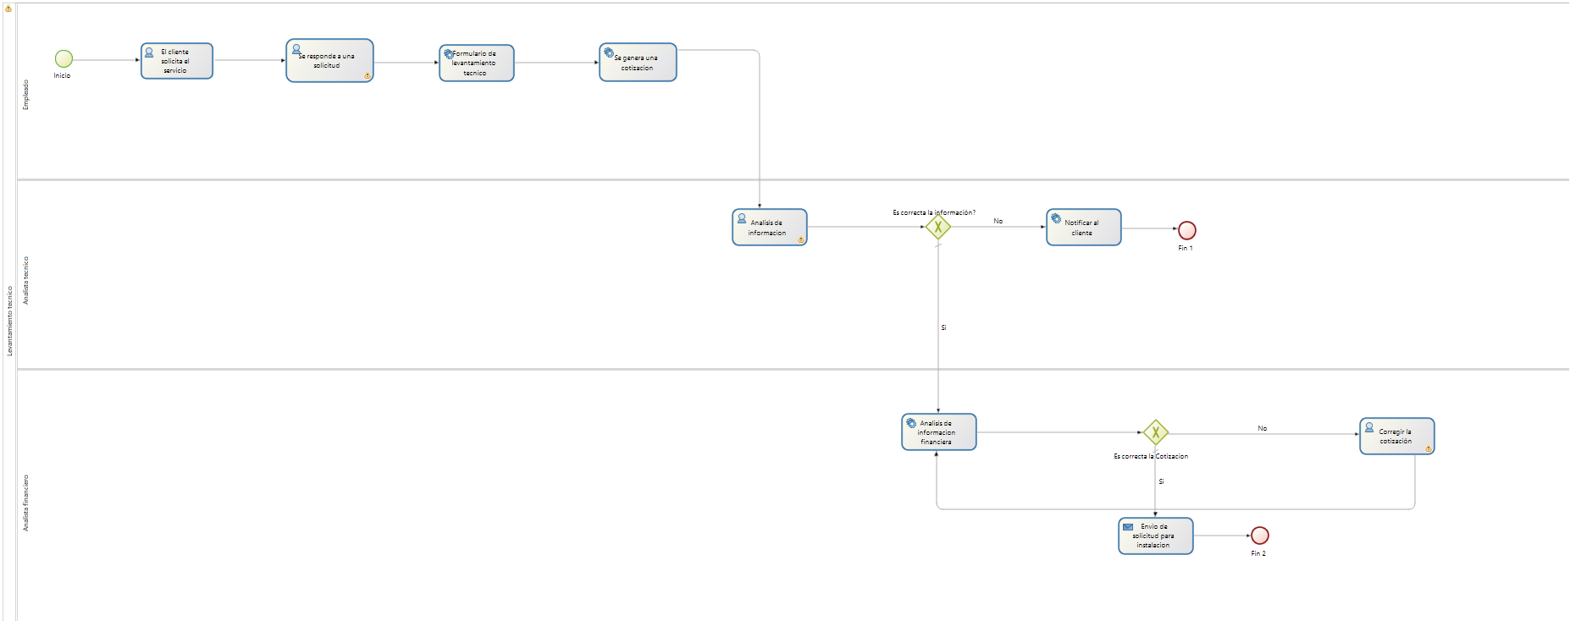
Método de desarrollo
Ciclo 3
Prototipo automatizado para el proceso

Slide 10
Arquitectura

Slide 11
Arquitectura del Negocio

Slide 12
Arquitectura de sistemas de información y datos

Slide 13
Arquitectura de tecnologías

Slide 14
Portafolio de proyectos

Slide 15
Facturación electrónica
Constituir una empresa capaz de ofrecer servicios de facturación electrónica en Colombia, cumpliendo las características de:
Bajo acoplamiento a las diferentes formas de facturación
Capacidad de expansión aprovechando la demanda del Mercado
Calidad en los servicios prestados

Slide 16
Estandarización del levantamiento de técnico
Implementar un sistema estándar de levantamiento técnico. Idealmente este sistema debe ser flexible a la hora de capturar información, rápido y de bajo costo. Sus principales objetivos son: Identificar Características principales de la empresa, evaluar la disposición técnica del entorno, analizar la capacidad del personal que va a ser responsable de facturar electrónicamente.
Objetivo: Tener un sistema consistente que reúna la información relevante en cuanto a la futura implementación de un sistema de factura electrónica en la empresa de un cliente.
Justificación: El cambio a la factura electrónica genera un impacto a los procesos de una empresa. Este impacto puede ser reducido por un sistema de levantamiento de técnico que se pueda anteponer a posibles problemas en el proceso de facturación del cliente, lo cual puede suponer una mejora a la calidad de los servicios prestados por FacturaCop.
Alcance: El proyecto supone un proceso encargado de analizar la futura implementación de un sistema de factura electrónica en una empresa para mejorar la calidad del producto.
Tiempo estimado de la implementación: 4 meses.
Notes:
Impacto:
- Económico: Reduce potencialmente el uso del servicio postventa de los clientes lo cual optimiza la operatividad de FacturaCop.
- Social: Mejora la relación con el cliente y la calidad del producto.
- Ambiental: La propuesta no genera un impacto ambiental positivo o negativo.

Slide 17
Automatización de procesos
Realizar una mejora en los procesos que tiene la empresa por medio de una automatización y a la vez teniendo en cuenta la realización de un trabajo por ciclos para que los clientes tengan una mayor satisfacción.
Objetivo: Mejorar el rendimiento de los procesos que tiene la empresa hasta ahora además de la reducción de costos.
Justificación: Los procesos que realiza la empresa actualmente son lentos con relación a la automatización que podría realizarse.
Alcance:
Equipos de última tecnología.
Cursos rápidos para empleados encargados de cada proceso.
Duración de la implementación: 15 meses
Resultados Esperados: Reducción de costos y Agilidad en el proceso
Costo: 10 millones de dólares

Slide 18
Estandarización del levantamiento de técnico
Implementar un sistema estándar de levantamiento técnico. Idealmente este sistema debe ser flexible a la hora de capturar información, rápido y de bajo costo. Sus principales objetivos son: Identificar Características principales de la empresa, evaluar la disposición técnica del entorno, analizar la capacidad del personal que va a ser responsable de facturar electrónicamente.
Objetivo: Tener un sistema consistente que reúna la información relevante en cuanto a la futura implementación de un sistema de factura electrónica en la empresa de un cliente.
Justificación: El cambio a la factura electrónica genera un impacto a los procesos de una empresa. Este impacto puede ser reducido por un sistema de levantamiento de técnico que se pueda anteponer a posibles problemas en el proceso de facturación del cliente, lo cual puede suponer una mejora a la calidad de los servicios prestados por FacturaCop.
Alcance: El proyecto supone un proceso encargado de analizar la futura implementación de un sistema de factura electrónica en una empresa para mejorar la calidad del producto.
Tiempo estimado de la implementación: 4 meses.
Prioridad: Alta.
Resultados Esperados: Mejorar la calidad de servicio, tener una mejor relación con el cliente y reducir la cantidad de reclamos en el servicio postventa.

Slide 19
Prototipo

Slide 21
Estandarización del levantamiento de técnico

Slide 22
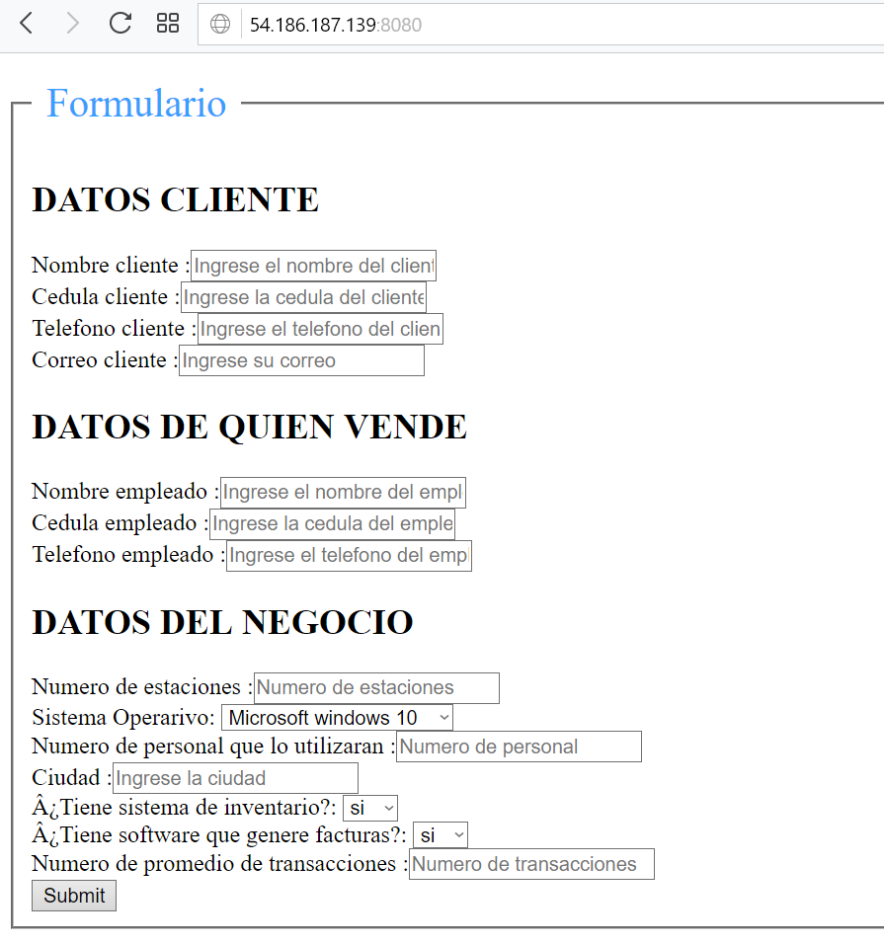

Slide 23
Conclusiones

Slide 24
Los diferentes software de facturación física de las empresas obligan a adaptar el software creado y realizar pruebas de compatibilidad.
El mercado de los proveedores de factura electrónica se va a expandir a partir de la fecha en que entra en regla la obligatoriedad del uso de facturas electrónicas por la DIAN.
El diseño de una arquitectura empresarial facilita la toma de decisiones sobre aspectos esenciales de la empresa y ayuda a construir una idea general y específica sobre los componentes necesarios.

